Slide 1



2021海华AI挑战赛·中文阅读理解
技术（中学）组
卧龙凤雏团队解决方案
Notes:
大家好，本文介绍2021海华AI挑战赛中文阅读理解我们的解决方案。该方案是第三名。

Slide 2
CONTENTS
团队介绍
数据分析与baseline方法
提升baseline-模型方法
提升baseline-数据方法
提升baseline-数据预处理和训练方法
总结思考
Notes:
我们首先会介绍一下我们的团队，然后是数据分析以及baseline方法，然后介绍我们从数据、模型、以及训练方法等角度做的优化，最后是总结思考。

Slide 3
团队介绍
/01
岳祥，毕业于复旦大学，好未来自然语言处理工程师
康昱，毕业于人民大学，好未来自然语言处理工程师
刘天乔，毕业于普渡大学，好未来自然语言处理工程师

Slide 4
数据分析与baseline方法
/02

Slide 5
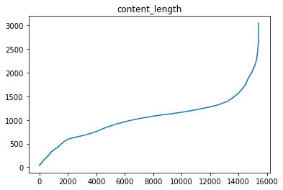
大部分题干长度都远大于512
题干 | ……蚓食土而饮泉，其为生也，简而易足。 ______仰其穴而鸣，若号若呼，若啸若歌，其亦有所求邪？……
问题 | 下列虚词填入文中第二段横线处，最符合文意的一项是
选项 | ['A. 故', 'B.亦', 'C.以', 'D.然']
答案 | D
题干长度
Notes:
上面是一个题目示例，包括题干、问题、选项、答案等字段。其中训练集是15425条，下面是题目按照题干长度排序后，所有题目题干对应的长度。

Slide 6
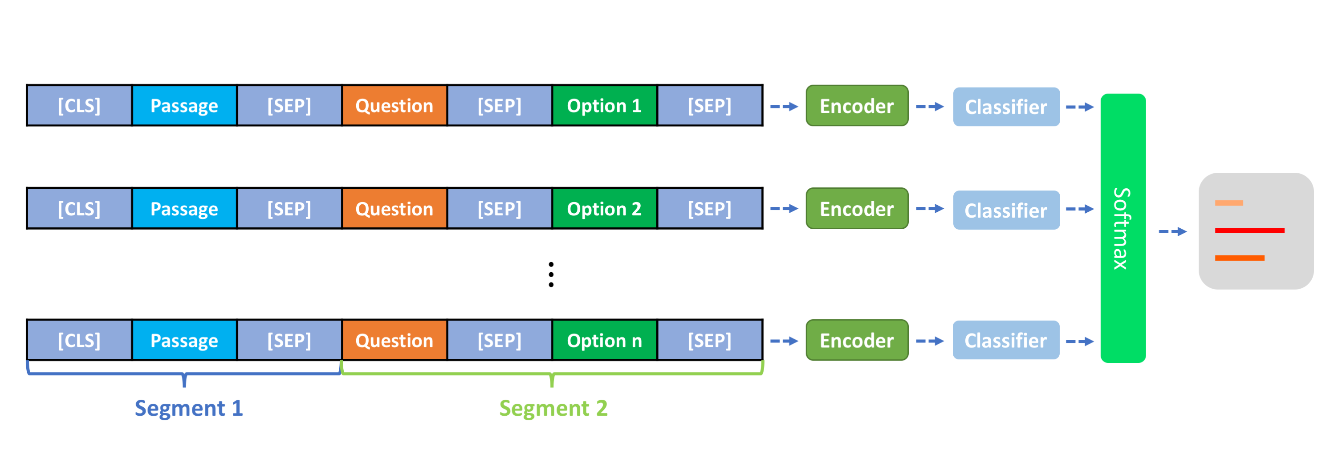
采用roberta模型作为Encoder，预测每一个选项的概率
Notes:
Baseline方法是对题干、问题、某个选项拼接后，经过roberta模型进行编码，然后池化得到对应的向量表示，然后用一个Linear Layer映射为一个值，然后将所有选项对应的值用softmax求各个选项是正确选项的概率。

Slide 7
提升baseline-模型方法
/03

Slide 8
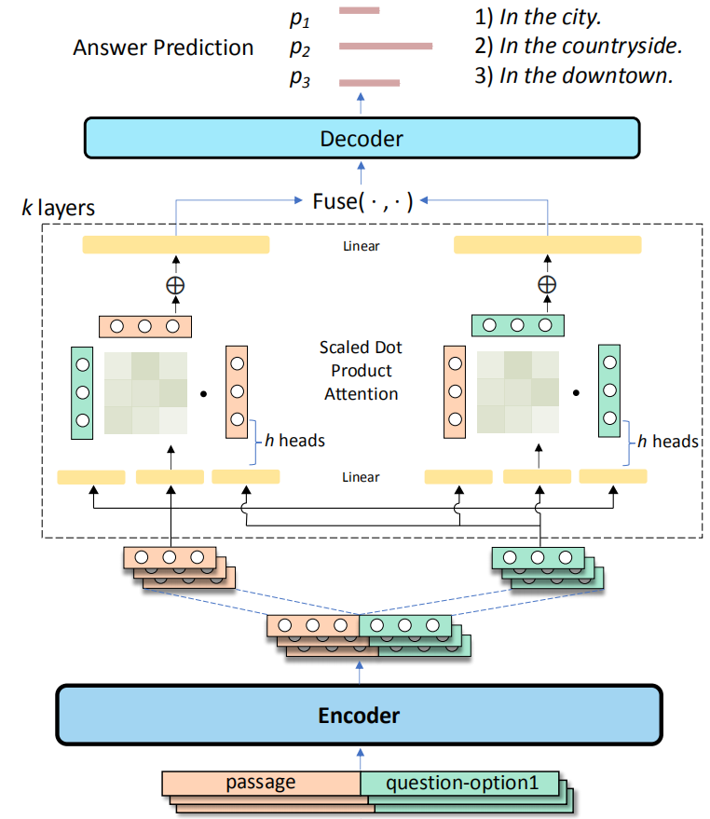
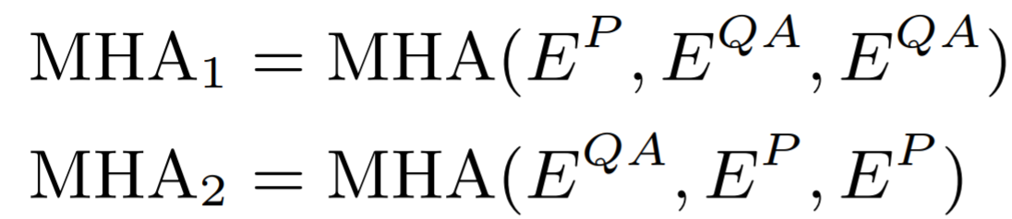
题干和问题选项交互模型DUMA
参考论文：DUMA: Reading Comprehension with Transposition Thinking
Notes:
DUMA模型首先将题干、问题选项分割成两个序列，然后用题干序列作为query, 问题选项序列作为key、value, 然后用问题选项序列作为query， 题干作为key、value, 进行多头注意力。得到第一步交互后的题干序列表示和问题选项序列表示；这样进行K次。最后进行Fuse, 即对题干序列表示、问题选项序列表示进行池化得到题干、问题选项向量表示，然后拼接后，预测每一个选项的概率。
DUMA: Reading Comprehension with Transposition Thinking
https://arxiv.org/pdf/2001.09415.pdf

Slide 9

基于多任务对正确选项和错误选项进行建模
第一个任务找正确选项：
选项A
√
1
0
0
选项B
0
第二个任务找错误选项，模拟排除法，排除错误选项：
0
选项C
1
1
1
选项D
参考论文：Learning to Classify the Wrong Answers for Multiple Choice Question Answering
Notes:
我们利用多任务对正确选项和错误选项进行建模
Learning to Classify the Wrong Answers for Multiple Choice Question Answering
https://aaai.org/ojs/index.php/AAAI/article/view/7194/7048

Slide 10
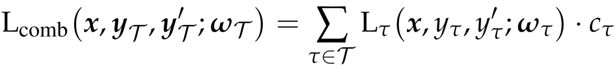
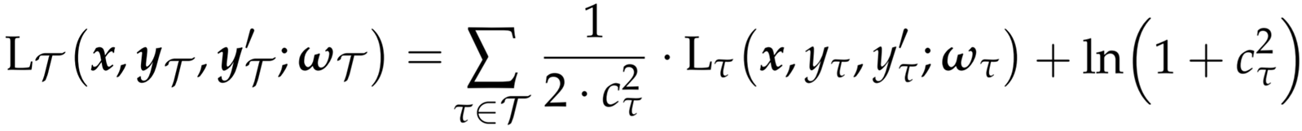
多任务权重自动学习
任务权重
任务权重
权重正则项
参考论文：
[1] Multi-Task Learning Using Uncertainty to Weigh Losses for Scene Geometry and Semantics
[2] Auxiliary Tasks in Multi-task Learning
Notes:
多任务一般通过对每一个任务赋予一个权重，然后线性组合得到最终的损失函数。我们参考利用不确定性来自动学习每一个任务的权重。其中c_t^2保证了每一个任务的权重为正数。Ln(1 + c_t^2) 大于零，用来惩罚c_t^2过大，导致对应的任务权重很低。

Slide 11
提升baseline-数据方法
/04

Slide 12
题型数据扩充：挖空类、标题类、分割类、错别字类、关联词类等
 | 挖空类 | 标题类
题干 | …… 蚓食土而饮泉，其为生也，简而易足。 ______仰其穴而鸣，若号若呼，若啸若歌，其亦有所求邪？ …… | 〔唐〕韩偓皱白离情高处切，腻红①愁态静中深。眼随片片沿流去，恨满枝枝被雨淋。总得苔遮犹慰意，若教泥污更伤心。临轩一盏悲春酒，明日池塘是绿阴。(注)①膩红：一作“膩香”，此处指代花。腻，浓。
问题 | 下列虚词填入文中第二段横线处，最符合文意的一项是 | 根据诗意，适合做本诗题目的一项是
选项 | ['A. 故', 'B.亦', 'C.以', 'D.然'] | ['A.葬花', 'B.惜花', 'C.春雨', 'D.秋夜']
答案 | D | B
Notes:
我们对训练集进行了观察，总结了多个可以自动造训练数据的题型。比如挖空类，标题类等。

Slide 13
伪标签数据扩充
无标注数据
伪标签数据
有标注数据
模型1
题型扩充数据
长题干切分多题数据
模型2
有标注数据
模型…
模型n
模型1
模型2
模型…
题干句子语言模型微调
Notes:
我们利用伪标签方法来利用大量的无正确答案的题目。首先利用有标注数据，训练得到若干个模型，然后集成这些模型，对无标注数据进行预测得到伪标签数据，然后利用伪标签数据、有标签数据、题型扩充数据、长题干切分多题数据训练得到最终的模型。其中所有模型都是基于在题干句子上whole word masking继续预训练后的模型。

Slide 14
提升baseline-数据预处理和训练方法
/05

Slide 15
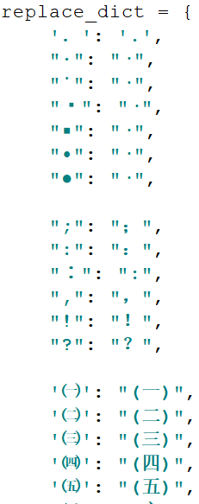
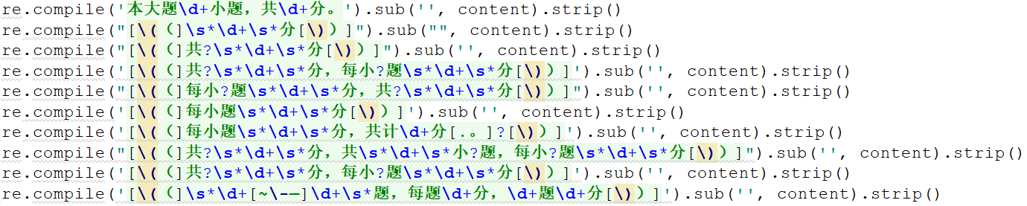
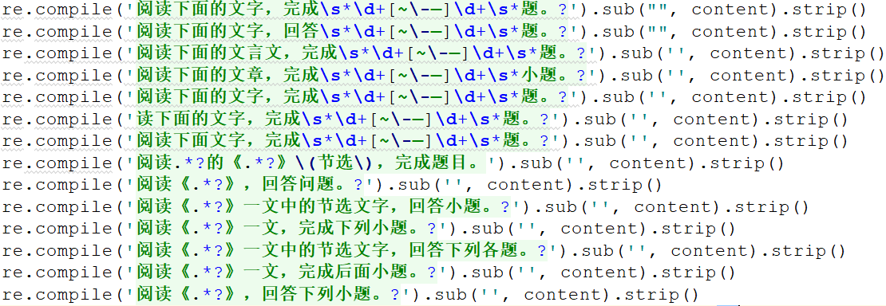
300多行数据清洗归一化代码
Notes:
在数据清洗方面，我们会去掉“本大题多少小题，每小题多少分”，“阅读下面的文字，完成几到几小题”等字符串。同时会对标点、序号等进行归一化。

Slide 16
多机多卡超参数自动搜索
优化方向 | 参数名 | 参数说明 | 候选值
数据 | fake_label_thresh | 伪标签的阈值 | 0.95到1.0
数据 | do_self_aug | 是否对长文本进行分割成多个题目 | True、False
数据 | fill_blank_aug_num | 挖空类题目数量 | 0到20000
数据 | fill_title_aug_num | 标题类题目数量 | 0到20000
模型 | k_cross_layer | DUMA模型多少交互层 | 0到2
模型 | pool_method | 池化方法 | CLS、MEAN、MAX
模型 | dropout_p | Bert输出dropout概率 | 0.0到1.0
训练参数 | bert_lr | Bert的学习率 | 1e-5到1e-4
训练参数 | logits_lr | 分类线性层的学习率 | 1e-5到1e-4
训练参数 | warm_up_step | 优化器预热步数 | 0到4000
 | fgm_attack_eps | 对word embedding进行FGM对抗训练，eps值 | 1e-3到1.0
Notes:
我们使用optuna框架进行多机多卡超参数搜索，比如数据上，有伪标签阈值；模型上，有DUMA模型题干、问题选项交互次数k_cross_layer；训练参数有bert语言模型的学习率和分类线性层的学习率。

Slide 17
总结思考
/06
充分调研类似数据集比如RACE排行榜上的方法。
深度学习系统的优化可以从数据、模型、以及训练方法等方面下功夫。

Slide 18
thanks!

